Slide 1

클라우드 프로젝트 (샘플 사이트화면 웹앱으로 보여주기)
201795097 하태형

Slide 2
목차
1. 계기
2. 사용 환경
3. vscode 코드 및 과정
4. 보완했으면 하는점

Slide 3
이 프로젝트로 하게 된 계기
현재 Azure 클라우드 플랫폼에 대해 배우고 실습을 통해 익히고 있는 중인데. 여기서 제일 처음에 배운 Azure 웹 앱 서비스 시스템의 사용을 다시 기억하고 익혀두기 위해 프로젝트를 실행하게 되었다.

Slide 4
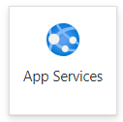


사용 환경
사용 환경은 Azure플랫폼에서 제공되는 앱 서비스와 샘플 코드를 작성하기 위한 vscode, vscode에서 작성한 코드를 다른 저장공간에 넣어두고 Azure에서 직접 그 공간에 접근하여 코드를 받아와 베포하기 위한 GitHub를 사용하였습니다.

Slide 5
사용 환경
Vscode에서 작성한 코드를 Git에 올려두고 App Service에서는 코드가 저장되어 있는 Git리포지토리에 접근하여 코드를 배포한다.
그 후 배포된 코드를 웹 앱상으로 확인이 가능하다.
추가적으로 Vscode에서 Azure기능을 직접 사용하여 웹 앱을 바로 생성 할 수도 있다.

Slide 6
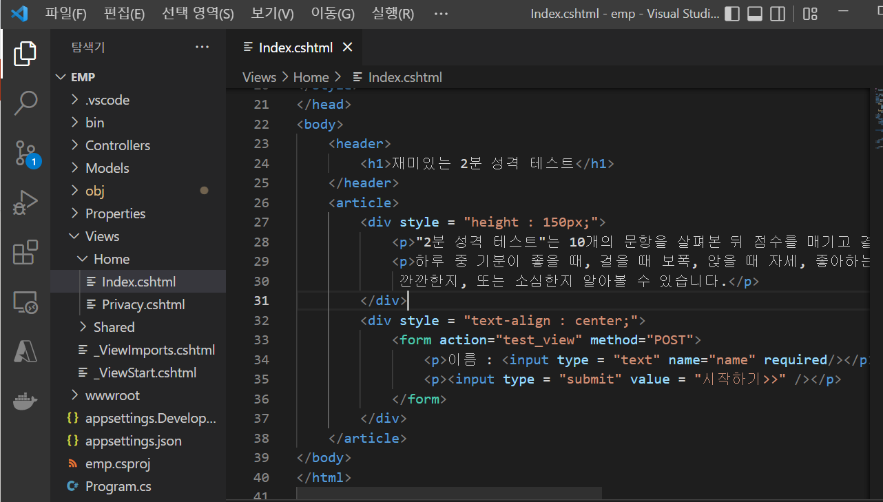
소스 코드 및 과정
샘플 사이트로 임시적인 코드를 작성하여 웹 앱 형식으로 배포하고 보기 위한 코드 입니다.

Slide 7
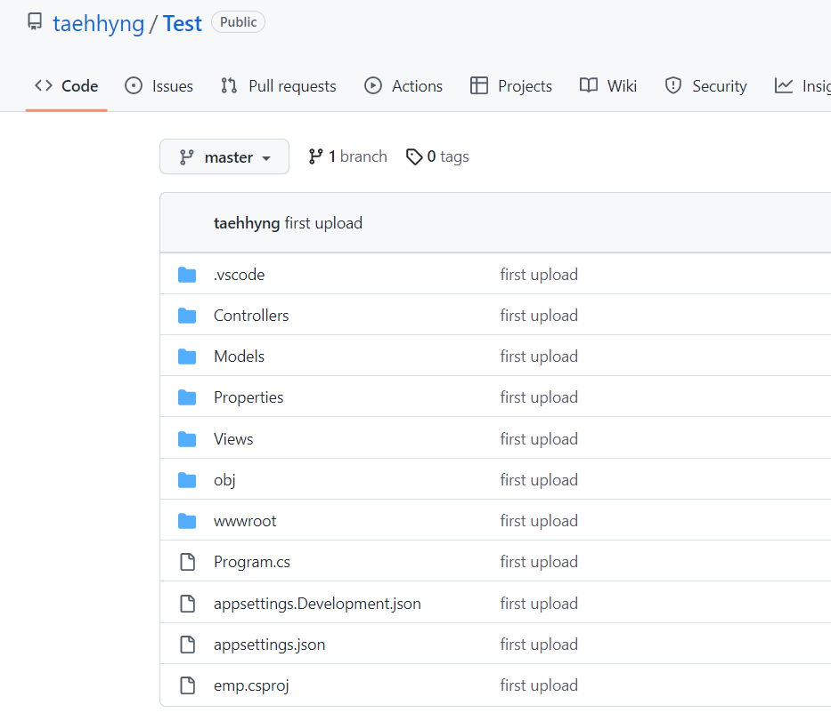
소스 코드 및 과정
좀 전의 vscode로 만든 프로젝트 파일들 모두가 Git Push 명령어를 통해 저장하여 현재 저의 GitHub에 올려져 있습니다.

Slide 8
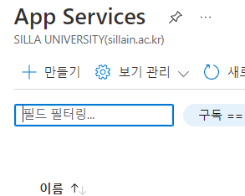
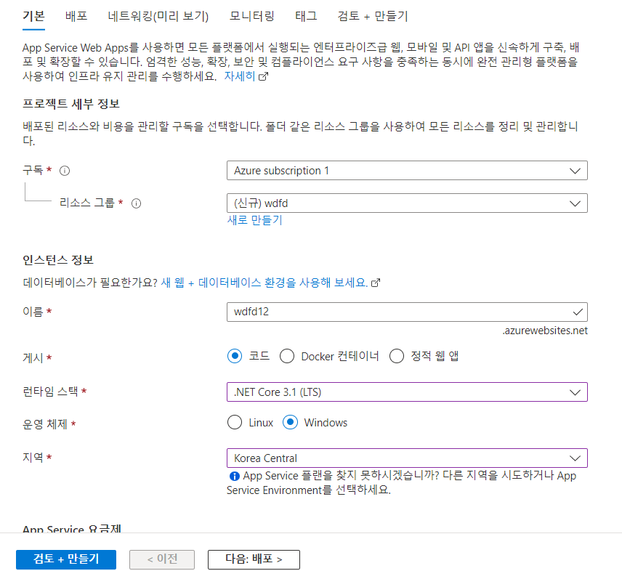

소스 코드 및 과정
App Service 생성을 위해 리소스그룹을 생성해야 합니다. 그 후 웹 앱 이름을 지정하고, 런타임 스택을 3.1LTS로 잡은 후 지역을 Korea Central로 지정하고 다음 단계로 넘어갑니다.

Slide 9
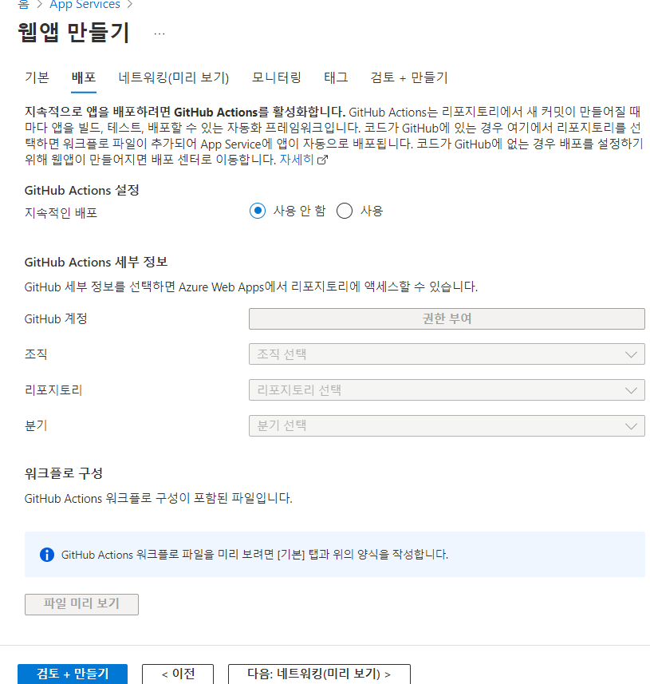
소스 코드 및 과정
배포로 넘어오면 여기서는 Git에 접근하기 위한 설정을 해주게 되는데 이때 자기 자신의 Git 정보를 일치하게 입력을 해주어야 합니다.
설정이 모두 끝나면 웹앱 생성을 한다.

Slide 10
보완했으면 하는 점과 마무리
우선 여기서는 샘플 사이트 화면 만 보여주는 식으로 하였는데. 전체 사이트의 구성을 웹 앱 형식으로 배포하여 보여주며, 해당하는 사이트에서 데이터를 입력받게 되면 입력한 데이터가 Azure DB에 기록이 저장되고, 저장된 데이터를 불러와서 화면상에 보여주는것도 가능하도록 했으면 더 좋았을거 같다는 생각이 들었다.

